Slide 1







CHÀO MỪNG CÁC EM
ĐẾN VỚI BÀI GIẢNG HÔM NAY!

Slide 2




Trò chơi “Tiếp sức”
Chia lớp thành 2 đội, mỗi đội cử 5 bạn xếp thành 2 hàng trong lớp học. Trong thời gian 3 phút, lần lượt viết tên các di tích lịch sử và danh lam thắng cảnh mà em biết.
Đội nào viết được nhiều và đúng tên các di tích và danh lam thắng cảnh thì đội đó giành được chiến thắng.

Slide 3







CHỦ ĐỀ 5
VẺ ĐẸP ĐẤT NƯỚC
Tuần 17 + 18
BẢO VỆ DI TÍCH, DANH LAM THẮNG CẢNH

Slide 4



NỘI DUNG BÀI HỌC
1
2
3
Example 1
Example 2
Hành vi nên và không nên khi tham quan di tích, danh lam thẳng cảnh
Cùng tham gia bảo vệ di tích, danh lam thắng cảnh
Tìm hiểu các di tích, danh lam thắng cảnh

Slide 5


01
TÌM HIỂU CÁC DI TÍCH, DANH LAM THẮNG CẢNH

Slide 6




THẢO LUẬN NHÓM
Thuyết trình theo nhóm
Giới thiệu bằng thơ
Hãy giới thiệu về những di tích danh lam thắng cảnh ở các vùng miền, đất nước mà em biết.
Giới thiệu bằng tranh vẽ, tiểu phẩm, …

Slide 7






Gợi ý
Tên di tích/ danh lam thắng cảnh
Nét đặc trưng, nổi bật của địa điểm đó.
Những hành động, việc làm của du khách khi đến tham quan các địa điểm đó.

Slide 8
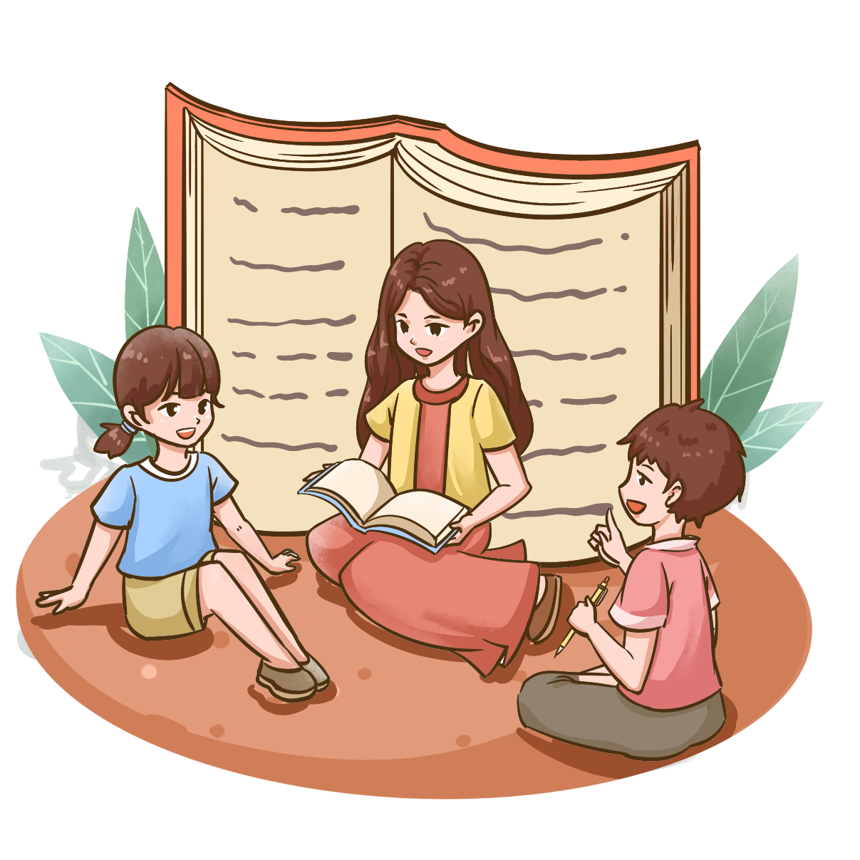




Em thấy ấn tượng với di tích hoặc danh làm thắng cảnh nào? Vì sao?
Theo em, những hành động nào của du khách làm đáng khuyến khích và những hành động nào cần phản đối?
Em thích phần giới thiệu của nhóm nào nhất? Em học được gì từ phần giới thiệu đó?
THẢO LUẬN

Slide 9

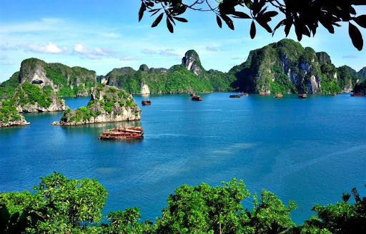




KẾT LUẬN
Mỗi địa phương trên đất nước ta đều có những di tích, danh lam thắng cảnh độc đáo, ý nghĩa và cần được bảo vệ.

Slide 10



02
HÀNH VI NÊN VÀ KHÔNG NÊN KHI THAM QUAN DI TÍCH, DANH LAM THẲNG CẢNH

Slide 11





Thảo luận, xây dựng và tổ chức thực hiện kế hoạch buổi tọa đàm với chủ đề: Hành vi nên và không nên khi tham quan các di tích, danh lam thắng cảnh
HOẠT ĐỘNG NHÓM

Slide 12




Gợi ý
Hãy cho biết mục tiêu của buổi tọa đàm là gì?
Buổi tọa đàm cần đảm bảo những nội dung chính gì?

Slide 13


Mục tiêu của buổi tọa đàm:
Nâng cao hiểu biết về các di tích, danh lam thắng cảnh.
Tăng thêm niềm yêu thích với các di tích, danh lam thắng cảnh
Tích cực đưa ra những việc làm cụ thể để bảo vệ các di tích, danh lam thắng cảnh.

Slide 14





Những nội dung chính của buổi tọa đàm:
Chia sẻ ý kiến cá nhân về những việc nên làm và không nên làm khi đến thăm quan các khu di tích, danh lam thắng cảnh

Slide 15
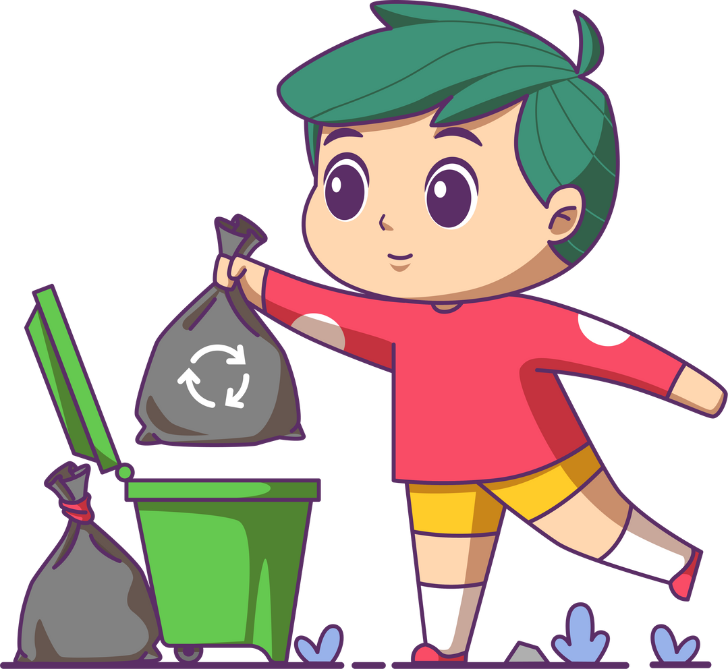

Những việc nên làm
Không vứt rác bừa bãi
Không thực hiện hành vi chống phá với di tích, danh lam thắng cảnh
Tuyên truyền giá trị tốt đẹp của cảnh quan
Tìm hiểu lịch sử, giá trị của các cảnh quan

Slide 16

Những việc nên làm
Hủy hoại hoặc gây nguy cơ hủy hoại di sản văn hóa
Tự ý đào bới, tìm kiếm di vật, bảo vật trong các di tích
Mua bán, trao đổi, vận chuyển trái phép di vật, cổ vật – văn hóa, danh lam thắng cảnh và di vật.
Lợi dụng việc bảo vệ và phát huy giá trị di sản văn hóa để mê tín dị đoan và thực hiện hành vi trái pháp luật khác.

Slide 17


Em hãy chia sẻ cảm nghĩ của em sau khi tham gia buổi tọa đàm

Slide 18
KẾT LUẬN
Với học sinh:
Tích cực tham gia các hoạt động nhằm bảo vệ các di tích, danh lam thắng cảnh.
Phát huy tinh thần tự học, tự nghiên cứu, tự tìm hiểu về các di tích lịc sử, danh lam thắng cảnh.

Slide 19


KẾT LUẬN
Với chính quyền địa phương:
+ Tiếp tục phối hợp chặt chẽ với chính quyền địa phương, các cấp bộ Đoàn, gia đình và xã hội đặc biệt là phát huy tối đa vai trò công tác Đoàn, Đội.
+ Đưa công nghệ thông tin và internet vào phục vụ các hoạt động giáo dục ý thức bảo vệ các di tích lịch sử, danh lam thắng cảnh trên địa bàn..

Slide 20
Thực hiện những hành vi tốt nơi công cộng như di tích, danh lam thắng cảnh, không chỉ góp phần giữ gìn, bảo vệ di tích; nhắc nhở người khác cùng thực hiện các quy định chung

Slide 21

03
CÙNG THAM GIA BẢO VỆ DI TÍCH, DANH LAM THẮNG CẢNH

Slide 22


HOẠT ĐỘNG NHÓM
Nhiệm vụ
Tổ chức phiên họp bàn tròn với chủ đề Chung tay bảo vệ di tích, danh lam thắng cảnh ở địa phương.

Slide 23

PHIÊN HỌP BÀN TRÒN
Thành viên cuộc họp ngồi xung quanh một chiếc bàn, không phân biệt vị trí, chức danh, tuổi tác…
Tạo điều kiện cho sự trao đổi ý kiến bình đẳng, cởi mở giữa những người tham gia. Mọi quan điểm đều được tôn trọng và xem xét.

Slide 24

+ Nhà trường;
+ Gia đình;
+ Các đoàn thể ở địa phương (Hội Phụ nữ, Hội Cựu chiến binh, Đoàn Thanh niên,...);
+ Cơ quan văn hóa phụ trách về di tích (Phòng Văn hóa – Thông tin của huyện);
+ Các nhóm tình nguyện trong cộng đồng.
Gợi ý:
Thành viên trong nhóm đóng vai các thành phần tham gia phiên họp:

Slide 25
Cách tổ chức phiên họp
Phân công người đóng vai các thành phần tham gia, người chủ trì, thư kí phiên họp
Các thành viên trình bày, trao đổi về những việc mình có thể làm để bảo vệ, giữ gìn di tích, danh làm thắng cảnh ở địa phương
Người chủ trì điều khiển quá trình thảo luận, tổng kết nội dung, đưa ra thông điệp của phiên họp

Slide 26

Thông điệp của phiên họp
Cùng cam kết thực hiện các hành vi, việc làm bảo vệ di tích, danh lam thắng cảnh mà em đến tham quan.

Slide 27
Em hãy chia sẻ cảm nghĩ của em sau khi tham gia phiên họp

Slide 28


Bài học rút ra
Giữ gìn sạch sẽ các di sản văn hóa, địa phương.
Là một học sinh, để bảo vệ, giữ gìn những di tích lịch sử, di sản văn hoá và danh lam thắng cảnh các em cần làm những việc sau:
Đi tham quan, tìm hiểu các di tích lịch sử, di sản văn hóa
Không vứt rác bừa bãi

Slide 29

Bài học rút ra
Là một học sinh, để bảo vệ, giữ gìn những di tích lịch sử, di sản văn hoá và danh lam thắng cảnh các em cần làm những việc sau:
Tố giác kẻ gian ăn cắp các cổ vật, di vật
Tham gia các lễ hội truyền thống.

Slide 30
KẾT LUẬN
Bảo vệ di tích, danh lam thắng cảnh của địa phương là trách nhiệm chung của tất cả mọi người. Mỗi thành phần, cơ quan, tổ chức, cá nhân trong cộng đồng đều có vai trò, trách nhiệm riêng trong công việc quan trọng này.

Slide 31



LUYỆN TẬP
Trình bày kế hoạch thăm quan một di tích lịch sử hoặc danh lam thắng cảnh trong năm học này.

Slide 32




VẬN DỤNG
Tìm hiểu và giới thiệu về một di tích lịch sử, danh lam thắng cảnh mà em có ấn tượng nhất ở địa phương.

Slide 33


Gợi ý:
Tên di tích lịch sử, danh lam thắng cảnh.
Di tích lịch sử, danh lam thắng cảnh có gì nổi bật mà em cảm thấy ấn tượng.
Em đã có những biện pháp gì nhằm phát huy và bảo vệ di tích lịch sử, danh lam thắng cảnh đó.

Slide 34



HƯỚNG DẪN VỀ NHÀ
Tự đánh giá bản thân sau chủ đề
Tìm hiểu chủ đề 6: Tập làm chủ gia đình
Đọc trước bài: Tham gia lao động trong gia đình

Slide 35

HẸN GẶP LẠI CÁC EM TRONG TIẾT HỌC SAU!

